Slide 1

Μικρή Σπουδή του νήματος - νοήματος...
Ο ανθρώπινος εγκέφαλος, δημιουργός του μύθου, της νόησης και του πολιτισμού.
Αντώνης Βάκης

Slide 2
Το Νόημα
Πηνελόπη Gandhi
  Πηνελόπη, όπως ευφυής υφάντρα, αέναη δημιουργός, εφευρετική και πολυμήχανη.
  Υφαίνει και ξεϋφαίνει, παραπλανά τους μνηστήρες – άρπαγες και ταυτόχρονα αυτοθωρακίζεται ψυχικά
  Gandhi, όπως θρίαμβος της μη βίας, θρίαμβος της Ανθρώπινης Νόησης, έξοδος από τον Λαβύρινθο

Slide 3
Η υφαντική τέχνη
Η υφαντική τέχνη, μία από τις αρχαιότερες τέχνες του κόσμου, σημάδεψε τον ανθρώπινο πολιτισμό, φέρνοντας ανθρώπους και ομάδες σε συνεργασία και συνεννόηση επειδή η παραγωγή του τελικού προϊόντος ή καλύτερα αγαθού απαιτεί συντονισμό πολλών διαφορετικών δράσεων, όπως η συλλογή της πρώτης ύλης, η επεξεργασία της, η βαφή της, η κατασκευή εργαλείων ύφανσης, η τελική παραγωγή του ιστού ή υφάσματος, η αισθητική του διαμόρφωση, η χρήση του και πολλά άλλα

Slide 4
Η υφαντική τέχνη
Η υφαντική δεν έχει μόνο χρηστική αξία
Δεν σχετίζεται υποχρεωτικά με αποκλειστική κάλυψη πρακτικών αναγκών
Το ένδυμα δεν έρχεται να καλύψει το γυμνό σώμα το οποίο έτσι κι αλλιώς λατρεύεται αλλά να το κοσμήσει ("ζώσε δέ και κόσμησε θεά γλαυκώπις Αθήνη άργυφέη έσθητι".
Κυρίαρχο ρόλο παίζουν οι γυναίκες στο στάδιο της καθαυτό ύφανσης και υφαίνουν ανεξάρτητα από την κοινωνική τους θέση.

Slide 5
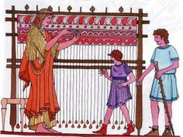

Slide 6
Η υφαντική τέχνη
Παράγει πλούτο για την κοινωνία.
Κυριαρχεί η «οικονομική χρηματιστική» έναντι της «καπηλικής» κατά Αριστοτέλη
Ο πλούτος παράγεται κυρίως από την κυκλοφορία των αγαθών και όχι από την κυκλοφορία του χρήματος

Slide 7
Οι λέξεις, η ιστορία τους και το νόημα
Υφαίνω = κατασκευάζω, δημιουργώ
Υφή
Ύφος
Ιστός=αργαλειός, ύφασμα

Slide 8
Οι λέξεις, η ιστορία τους και το νόημα
Μίτος=κλωστή, πηνίο, δίκτυο, η χορδή της λύρας
Μίτος=δαίμονας του σπόρου και του σπέρματος
από λεπτού μίτου το ζην ηρτήσθαι
Μιτώνω="ως με πόνων ρύσαιο παναγρύπνοιο μερίμνης, ακρί μιτωσαμένη φθόγγον ερωτοπλάνον""

Slide 9
Οι λέξεις, η ιστορία τους και το νόημα
Νήμα=κλωστή<νήθω<νέω
Νεύρο
(νέομαι=επιστρέφω, προφυλάσσω>νους = φρην
έκοψε το νήμα της ζωής, ξετυλίγω το νήμα της σκέψης μου
Ιστός=αργαλειός, ύφασμα
Αργαλειός<εργαλείο

Slide 10
Οι τελετές και το νόημα
Οι εργαστίνες υφαίνουν τελετουργικά τον ιστό, δώρο στην προστάτιδα Θεά).
Η Θεά Αθηνά δεν είναι μόνο Πρόμαχος δηλαδή θεά του πολέμου, αλλά και Εργάνη, προστάτιδα των τεχνών και της Υφαντικής, όπως και προστάτιδα των ικετών, δηλαδή θεά του ελέους.

Slide 11
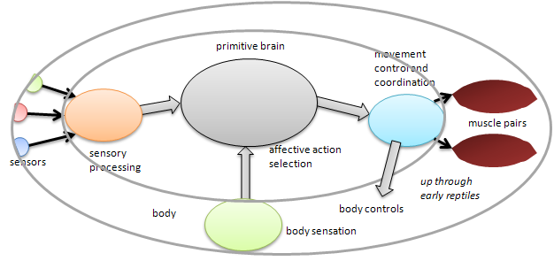
Ο εγκέφαλος των ερπετών

Slide 12
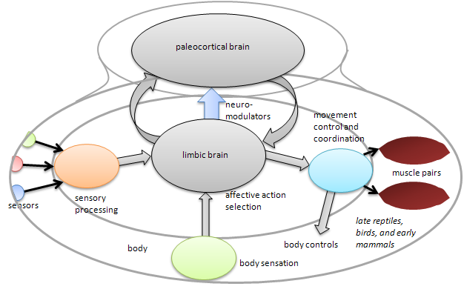
Εξελιγμένα ερπετά, πτηνά, πρώτα θηλαστικά

Slide 13
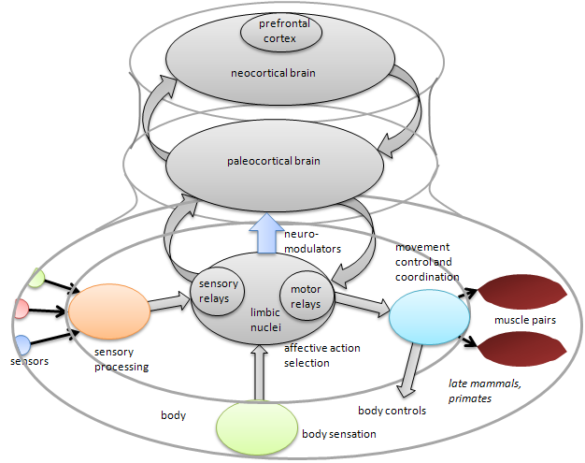
Εξελιγμένα θηλαστικά, ανθρωποειδή

Slide 14
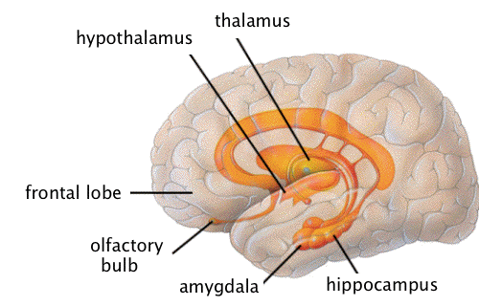
Μεταιχμιακό σύστημα

Slide 15
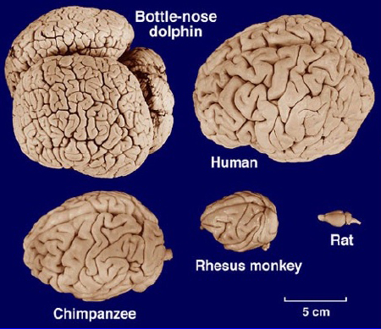
Η εξέλιξη του εγκεφάλου

Slide 16
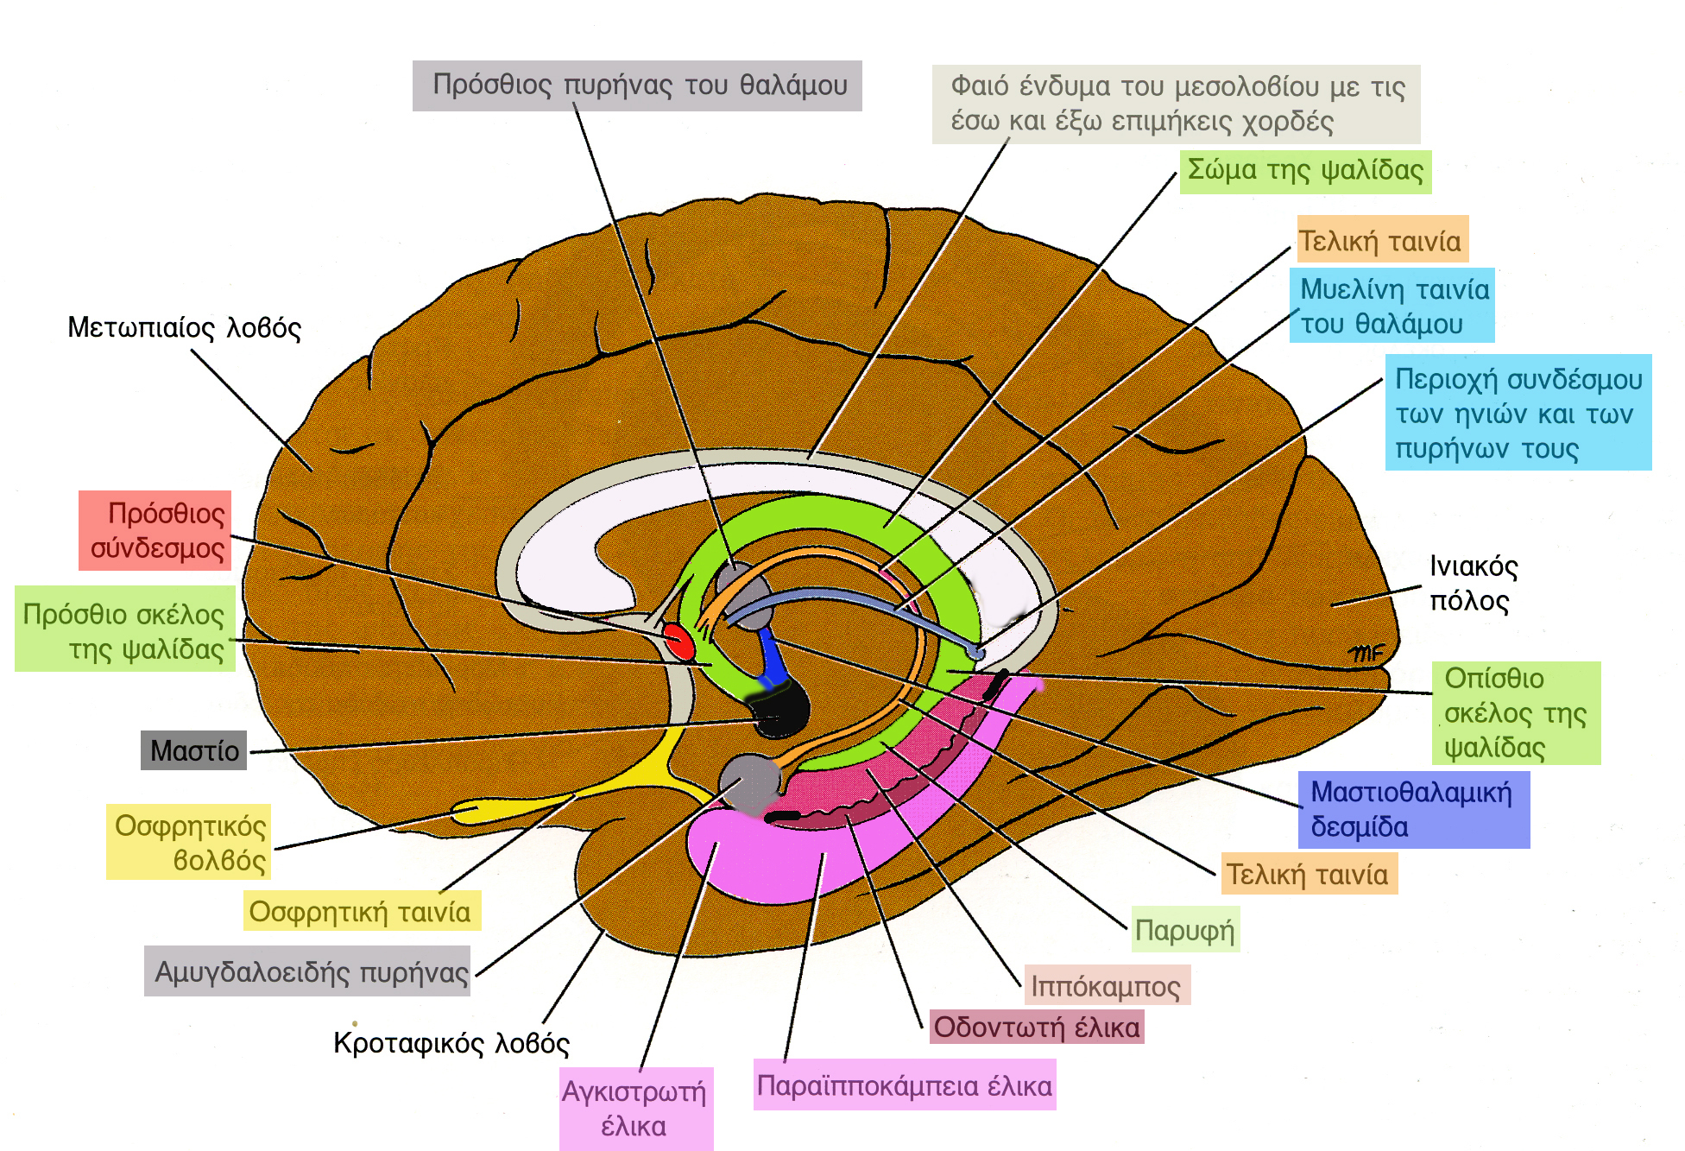

Slide 17
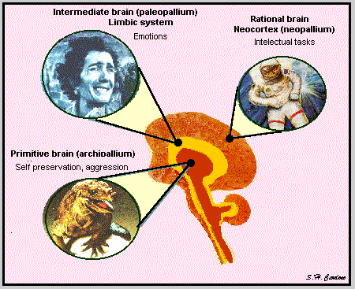

Slide 18
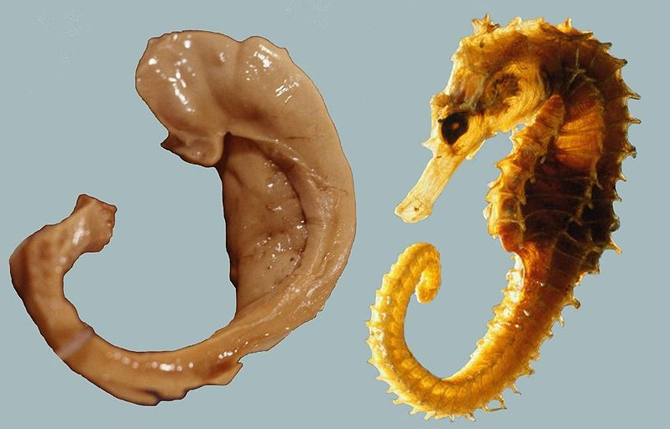
Ιππόκαμπος

Slide 19
Πρωταρχικά συναισθήματα κατά Tomkins
έκπληξη
ενδιαφέρον
χαρά
οργή
φόβος
αηδία
ντροπή
αγωνία.

Slide 20
Λογικό νόημα
Συναισθηματικό νόημα
Αριστερό ημισφαίριο
Δεξιό ημισφαίριο
Μεσολόβιο
Μεταιχμιακό σύστημα
Εξωτερικά ερεθίσματα

Slide 21
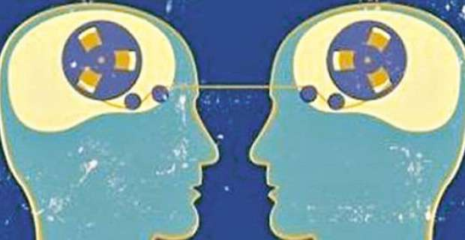
Κατοπτρικοί νευρώνες

Slide 22
Εξέλιξη και τροποποίηση της επιθετικότητας
Εγκέφαλος των ερπετών – Τυφλή επιθετικότητα
Εγκέφαλος ανώτερων θηλαστικών και ανθρωποειδών - Ανάπτυξη κοινοτήτων και κοινωνιών με κανόνες συμβίωσης

Slide 23
Εξέλιξη και τροποποίηση της επιθετικότητας
Εγκέφαλος ανθρώπου πρώιμα και πολιτισμικά εξαρτώμενου
Επιθετικότητα με κανόνες.
Τι με κοιτάς εσύ γραφιά που δεν εντύθηκες ποτέ στρατιώτης η τέχνη του να βγάζεις χρήματα είναι κι αυτή μία πολεμική ιδιότης

Slide 24
Εξέλιξη και τροποποίηση της επιθετικότητας
Ανθρώπινος εγκέφαλος σε περιόδους διανοητικής και πολιτισμικής άνθησης (κατοπτρικοί νευρώνες)
  Συμπαθητική κατανόηση
  Ενοχή αντί ντροπής
  Αλτρουϊσμός
  Έλεος
  Φιλία
  Αγάπη

Slide 25
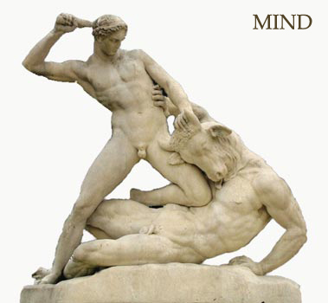
Ο Μύθος
Ο Θησέας πρέπει να σκοτώσει τον Μινώταυρο

Slide 26
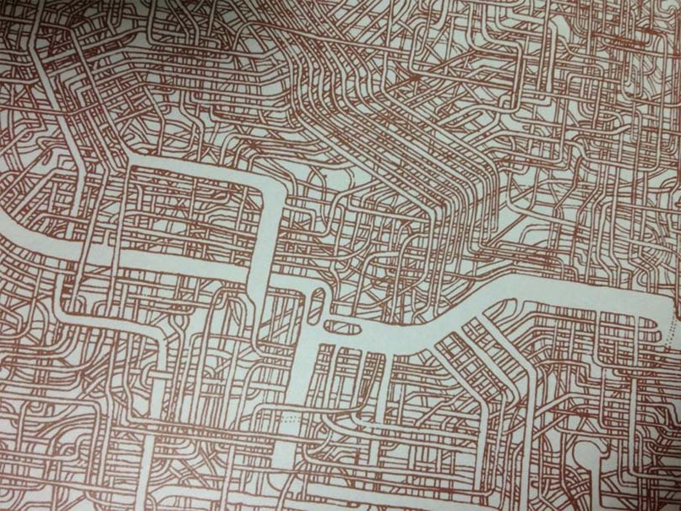
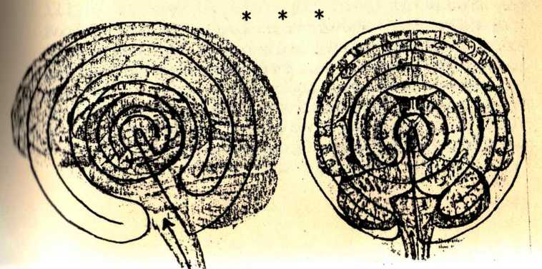
Αλλά πρέπει να περάσει και τον Λαβύρινθο

Slide 27
Γιατί ο Διόνυσος;

Slide 28
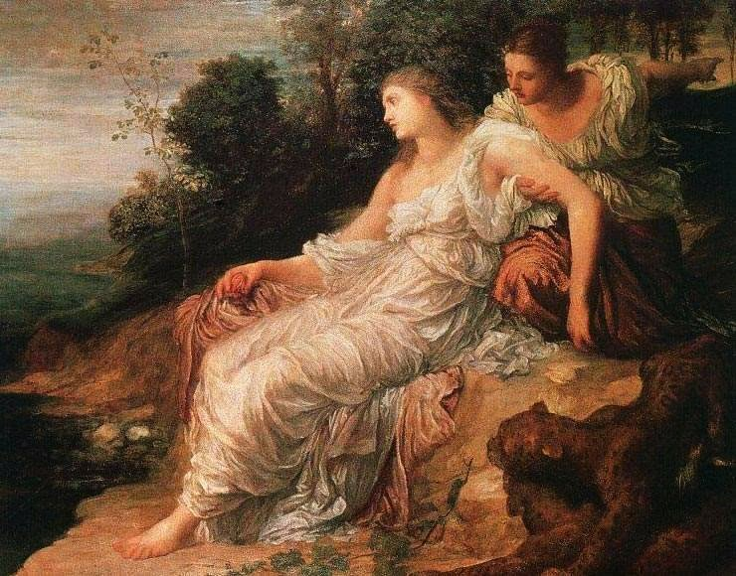
Οι συνέπειες

Slide 29
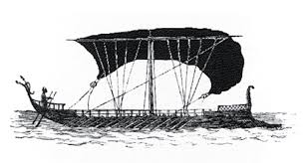
Οι συνέπειες

Slide 30
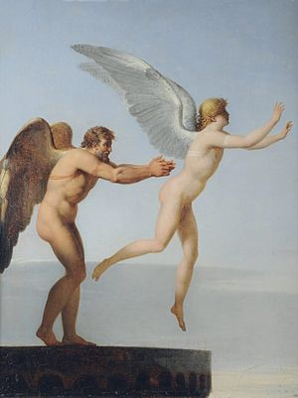
Οι συνέπειες

Slide 31
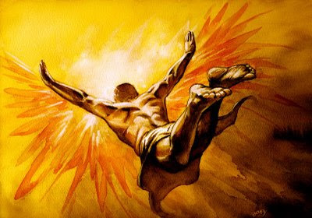

Slide 32
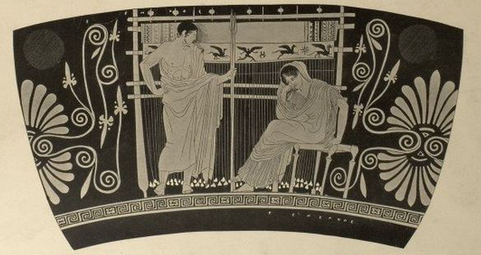
Πηνελόπη

Slide 33
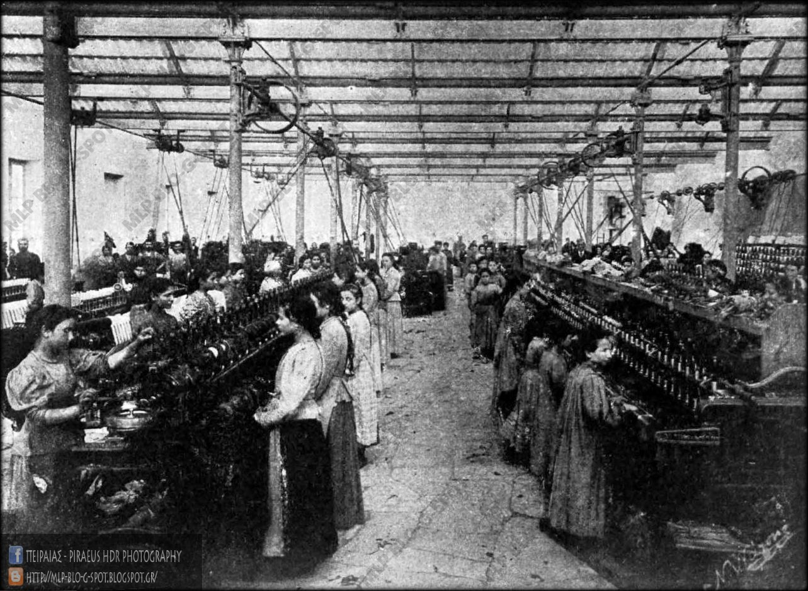
Η καπηλική χρηματιστική
Ανάπτυξη και συνέπειες

Slide 34
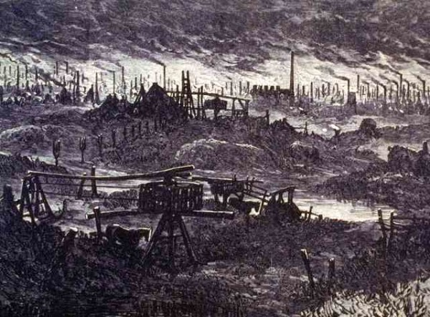
Η καπηλική χρηματιστική
Ανάπτυξη και συνέπειες

Slide 35
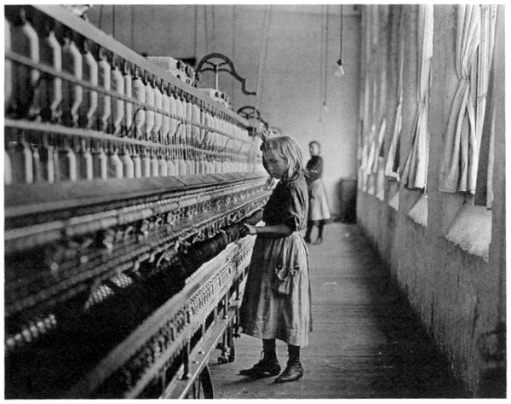
Η καπηλική χρηματιστική
Ανάπτυξη και συνέπειες. Παιδική εργασία

Slide 36
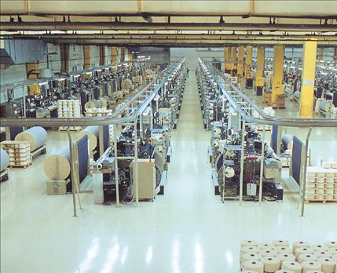
Η καπηλική χρηματιστική
Ανάπτυξη και συνέπειες

Slide 37
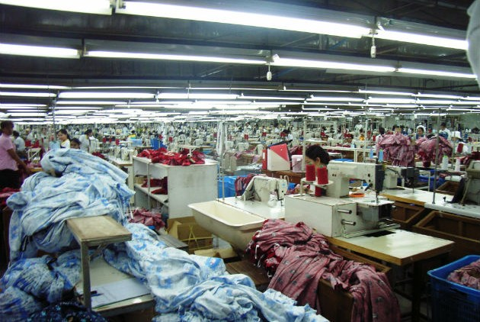
Η καπηλική χρηματιστική
Ανάπτυξη και συνέπειες

Slide 38
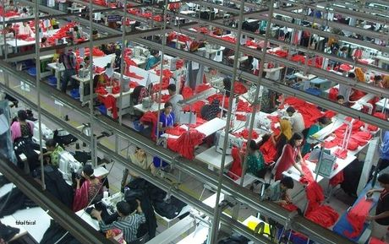
Η καπηλική χρηματιστική
Ανάπτυξη και συνέπειες

Slide 39

Beautiful clothes… but toxic!

Slide 40
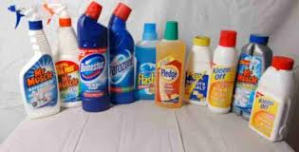

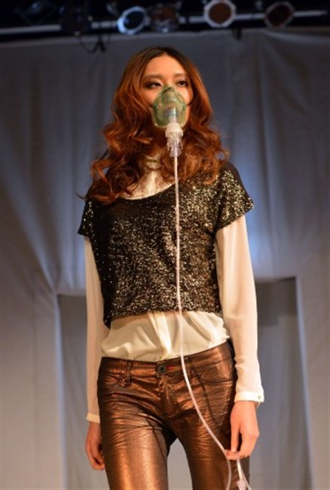
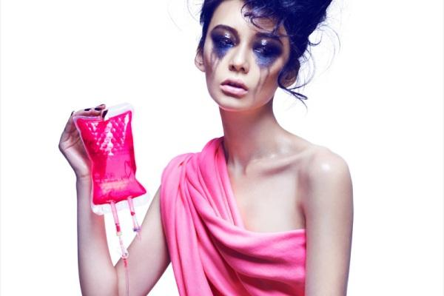

Slide 41
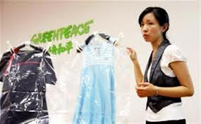
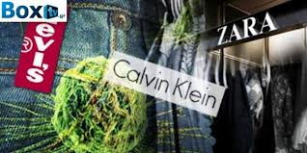

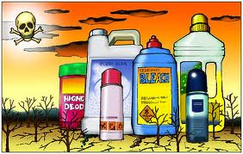
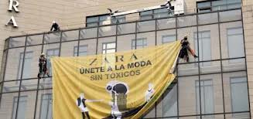

Slide 42
ΕΠΙΠΤΩΣΕΙΣ - ΚΟΣΤΟΣ
60 δισεκατοµµύρια κιλά υφάσµατος κατ΄ έτος
10% του συνολικά εκπεμπόμενου άνθρακα στην ατµόσφαιρα
1 τρισεκατοµµύριο ανά ώρα κιλοβάτ ηλεκτρικής ενέργειας
9.000 δισεκατοµµύρια λίτρα νερού

Slide 43
Ουσίες που χρησιμοποιούνται στην κατεργασία των υφασμάτων
CAS No. 127087-87-0
• Nonylphenol ethoxylate
• Alkylaryl polyether alcohols
• Poly(oxy-1,2-ethanediyl)
• Polyethoxylate
• Polyoxyethylene nonylphenol
• Nonoxynol
• NPE
• Alcohol ethoxylates
• Nonylphenoxypolyethoxyethanol
• Nonylphenyl polyethylene glycol
• Nonylphenol polyoxyethylene ether NP surfactants
• α-(4-Nonylphenyl)-ω-hydroxy-, branched
• Polyethylene glycol nonyl phenyl ether
• Polyoxyethylene nonyl phenyl ether
• DOW™ nonylphenol ethoxylate surfactants
• TERGITOL™ NP nonionic surfactants
• TRITON™ N-57 nonionic surfactant
εννεϋνοφαινόλη

Slide 44
Σας ευχαριστώ

